Slide 1
족압 측정 장치를 활용한 척추측만증 추적
졸업과제 조사보고서
지식 및 정보제어 연구실 김성신 교수님
조 : 2조
학과 : 전기공학과
학번 : 201724525, 201724570
이름 : 이도경, 정석규
1
Notes:
안녕하십니까 “족압 측정 장치를 활용한 척추 측만증 추적”이라는 주제로 발표를 진행할 2조의 *** 라고 합니다.
1

Slide 2
목차
01 연구 동기 및 목적
02 족압 측정 장치
03 데이터 측정 및 분석
04 참고문헌 및 출처
2
Notes:
발표는 연구 동기 및 목적 – 족압 측정 장치 – 데이터 측정 및 분석 – 참고문헌 및 출처 순으로 발표를 진행하겠습니다.
2

Slide 3
01 연구 동기 및 목적
1. 척추측만증(Scolosis)
척추의 정상적인 만곡(curve)이 관측되지 않고 옆으로 비정상적인 만곡이 발생된 경우를 말함
2. 척추측만증 발생 유형
비구조성 척추측만증 | 구조성 척추측만증
심한 허리디스크 | 특발성(원인이 분명하지 않음)
다리 길이의 차이로 유발 | 선천성
퇴행성 관절염 | 신경근육성
 | 기타 질환
3
Notes:
먼저 척추측만증에 대해 간단하게 설명하고 넘어가겠습니다. 척추측만증이란 척추의 정상적인 만곡이 관측되지 않고 옆으로 비정상적인 만곡이 발생한 경우를 말합니다.
척추측만증이 발생하는 대표적인 유형으로는 비구조성 척추측만증과 구조성 척추측만증이 있습니다. 비구조성 척추측만증은 어느정도 나이가 있는 사람들에게 발생하는 경우로 심한 허리디스크, 다리길이의 차이, 퇴행성 관절염으로 인해 발생한 척추측만증을 말합니다. 만대로 구조성 척추측만증이란 성장기에 있는 아이들에게 발생하는 척추 측만증으로 특발성, 선천성, 신경근육성, 기타질환에 의해 발생한 척추측만증을 말합니다.
3

Slide 4
01 연구 동기 및 목적
01 연구 동기 및 목적
3. 척추측만증의 진단
X-ray와 CT 등 영상 장비를 활용한 측정 방식
X-ray 영상을 토대로 척추측만도를 계산한 콥(Cobb)방법
4. 척추측만증의 관리
만곡이 40˚ 이하일 경우 | 만곡이 40˚ 이상일 경우
정기적 추적 관찰 | 정기적 추적 관찰
보조기 착용을 통한 만곡 심화 방지 | 수술적 치료
운동 치료
4
Notes:
척추측만증은 X-ray와 CT등 영상장비를 활용해 측정하고 측정한 영상을 토대로 콥방식을 활용한 척추측만도를 계산하여 진단하고 있습니다.
척추측만증은 만곡이 40도가 되느냐 되지 않느냐를 기준으로 치료의 방향을 결정하고 있습니다. 만곡이 40도 이하일 경우 보조기 착용을 통한 만곡 심화 방지와 운동치료를 병행하고 정기적인 추적 관찰을 통해 관리하고 40도 이상일 경우 추적 관찰을 기본으로 하되 수술적 치료를 진행합니다.
척추측만증의 핵심은 정기적인 추적 관찰을 통해 치료의 방향을 결정하는 것이 매우 중요하다고 할 수 있습니다.
4

Slide 5
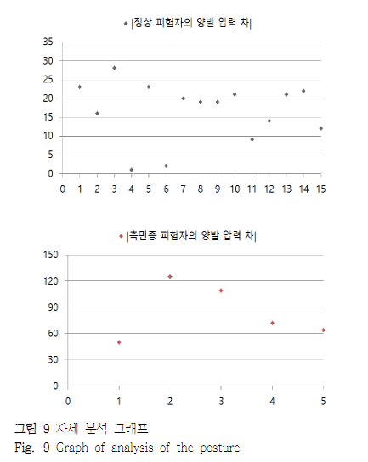
01 연구 동기 및 목적
“20명의 피험자 중 15명의 정상 피험자는 양발의 압력차가 30(ADC) 이하인데 반해, 척추측만증을 앓고 있는 피험자는 양발의 압력차가 30(ADC) 이상으로 나타난다.”
1) 홍주희, “인체 보행 시 양발에 가해지는 압력분포를 통한 자세 뒤틀림 측정 및 분석“, 전기학회논문집 2016 no.3(2016), pp.487~492
족압 측정 장치는 양 발의 압력 차이를 측정하여 기존 영상장비를 활용한 추적 관찰에 비해 비용면에서 척추측만증의 심화 및 완화를 측정 가능
치료의 효과와 방향을 제시할 수 있는 정량적인 수단으로 활용 가능
5
Notes:
“인체 보행 시 양발에 가해지는 압력분포를 통한 자세 뒤틀림 측정 및 분석”이라는 연구에서는 척추측만증의 정도에 따라 양발의 압력차이가 30ADC 이상이 발생한다는 조사자료가 있습니다. 저희 조는 이 결과를 토대로 족압 측정 장치를 활용하여 주기적인 척추 측만증 추적 장치를 설계하고자 합니다.
이 족압 측정 장치는 양 발의 압력 차이를 측정하여 기존의 영상장비를 활용한 추적 관찰에 비해 비용면에서 척추측만증의 심화 및 완화를 측정 가능하며 치료의 효과와 방향을 제시할 수 있는 정량적인 수단으로 활용 가능할 것입니다.
5

Slide 6
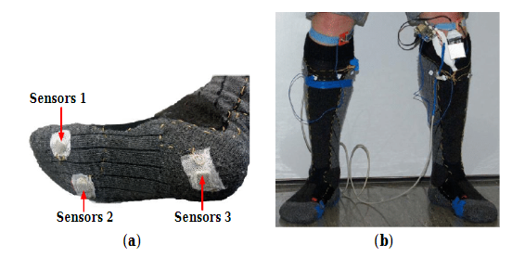
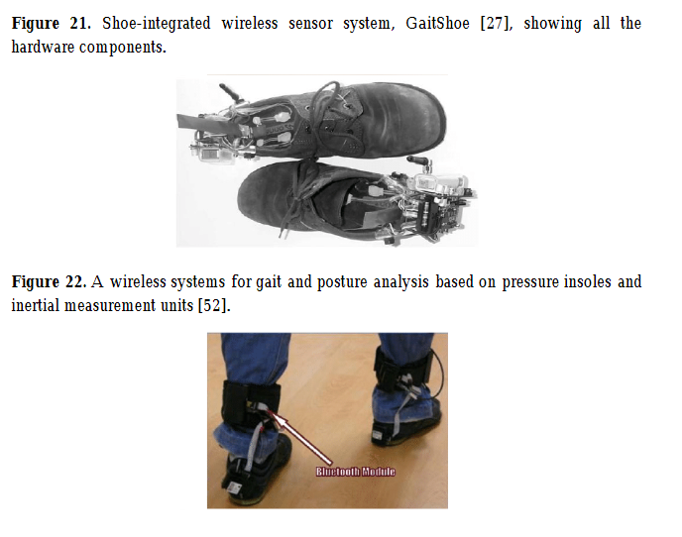
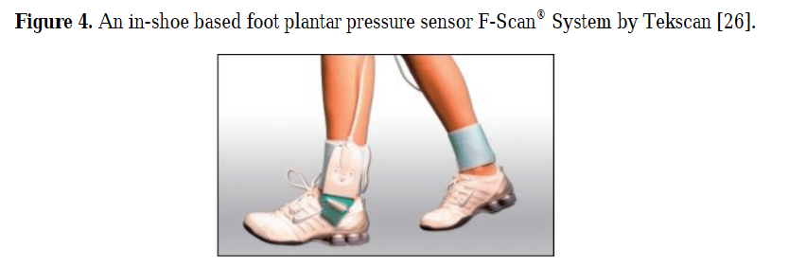
02 족압 측정 장치
6
Notes:
족압 측정 장치는 외국에서 “plantar pressure measurement”라는 카테고리로 보행 패턴 분석, 비만 정도, 분류 모델에 다양하게 활용되고 있습니다. 대부분의 장치는 발바닥에 압력센서를 부착하고, 모듈의 무게가 보행에 영향을 주지 않도록 설계하기 위해 발목 혹은 종아리에 모듈을 부착하고 있었습니다. 저희도 비슷한 방식을 채택하여 장치를 설계하였습니다.
6

Slide 7
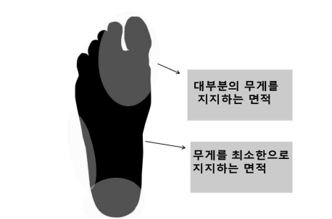
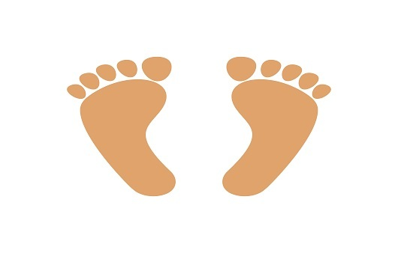
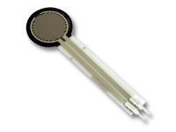
02 족압 측정 장치
바른 자세로 보행이 진행 될 때 발바닥이 체중을 지지하는 면적은 엄지발가락, 발 볼, 발 날, 뒤꿈치에서 대부분의 체중을 지탱함
하중이 가장 많이 집중되는 발 뒷꿈치에 압력장치를 부착하고 양 발의 압력을 측정
7
Notes:
바른 자세로 보행이 진행될 때 발바닥이 체중을 지지하는 면적은 엄지 발가락, 발 볼, 발 날, 뒤꿈치에서 대부분의 체중을 지탱합니다. 저희는 양 발의 압력차이만을 고려할거기 때문에 하중이 가장 많이 집중되는 발 뒷꿈치에 압력장치를 부착하고 양 발의 압력을 측정하기로 하였습니다.
7

Slide 8
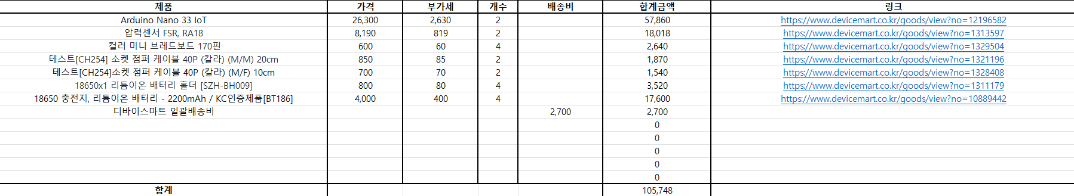
02 족압 측정 장치
기기 설계도(업데이트?)
8

Slide 9
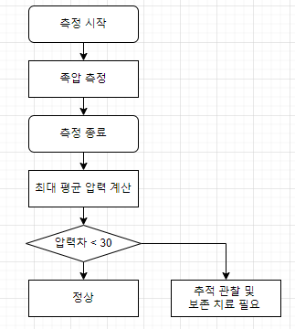
03 데이터 측정 및 분석
장치를 작동
1분간 보행 중 양 발의 압력 측정
장치를 종료 및 데이터 전송
전송된 데이터 중 평균 최대 압력 계산
기준 압력차를 기준으로 결과 진단
9
Notes:
족압 측정 방식은 웹에서 장치의 전원을 ON하게 되면 1분간의 보행중 압력을 측정하게 됩니다. 이후 측정을 종료하면 분석 알고리즘으로 데이터를 전송하고, 데이터에서 최대압력을 추출하여 평균값을 계산하게 됩니다. 이후 계산된 평균값의 차이를 비교하여 30mV 이상 차이나면 척추 측만증으로 판단하게 됩니다.

Slide 10





03 데이터 측정 및 분석
PySerial
아두이노 IDE에서 시리얼 포트로 송출한 데이터를 좌/우 압력으로 시간과 함께 테이블 형태로 저장
SQLite
계산된 차이값 데이터를 SQLite 데이터베이스의
사용자-날짜-측정값 테이블에 업로드
ARDUINO
웹에서 시리얼 통신으로 장치 전원을 작동하면
1분간 좌우 압력 센서에 입력된 데이터를 1초 단위로
시리얼 통신으로 송출
Python
테이블 형태로 저장된 데이터의 보행 주기 중 최대 압력들을 추출 후 평균값을 계산하고 평균값의 차이를 날짜/압력차이 테이블로 저장
Flask
장치의 ON/OFF를 제어하고 사용자 이름을 입력하면 시간에 따른 차이값 데이터 테이블의 시각화 플롯과 테이블 제공
10
Notes:
척추 측만 추적 소프트웨어는 ARDUINO, Python, SQLite, Flask를 통해 구성하고자 계획 중입니다. ARDUINO는 웹에서 시리얼 통신으로 장치 전원을 작동하면 1분간 좌우 압력 센서에 입력된 데이터를 1초 단위로 시리얼 통신으로 송출하는 코드를 작성하고, Pyserial 패키지를 통해 아두이노에서 시리얼 포트로 송출한 데이터를 좌/우 압력으로 시간과 함께 테이블 형태로 저장할 예정입니다. 이후 Python을 사용하여 테이블 형태로 저장된 데이터의 보행 주기중 최대 압력을 추출하고 평균값을 계산하여 평균값의 차이를 날짜/압력 테이블 형태로 저장하고 이 결과를 SQLite의 사용자-날짜-측정값 테이블에 업로드할 예정입니다. 마지막으로 Flask 웹 프레임워크를 통해 아두이노를 제어하고 사용자 이름을 입력하면 시간에 따른 차이값 데이터 테이블의 시각화 플롯과 테이블을 제공하는 시스템을 구축하고자 합니다.

Slide 11
04 참고 논문 및 출처
논문
홍주희, “인체 보행 시 양발에 가해지는 압력분포를 통한 자세 뒤틀림 측정 및 분석“, 전기학회논문집 2016 no.3(2016), pp.487~492
Abdul Hadi Abdul Razak, “Foot Plantar Pressure Measurement System : A Review”, Sensors 2012, 12, 9984~9912
이미지
발바닥 이미지 : https://v.kakao.com/v/20210531151114558
운동화 이미지 : https://store.musinsa.com/app/goods/1632967/0
압력센서 이미지 : https://kocoafab.cc/tutorial/view/105
아두이노 이미지 : https://ko.wikipedia.org/wiki/%EC%95%84%EB%91%90%EC%9D%B4%EB%85%B8
FSR + Aduiono img : https://m.blog.naver.com/PostView.naver?isHttpsRedirect=true&blogId=ubicomputing&logNo=220521260745
11

Slide 12
감사합니다

